Slide 1
Развитие познавательного интереса на уроках физики
НАТК
Коцелап Ю.М.
2015г.

Slide 2
Как учить???
Воспитывать творческую личность на уроке и во внеурочное время;
Воспитывать человека разумного, мыслящего;
Учитывать индивидуальные особенности каждого, применять личностно-ориентированный подход в обучении.

Slide 3
Презентации, рефераты, доклады, конференции – тематические, по интересам сообщения, конференции «Тепловые двигатели», «Ток в средах», «День радио» , «К Дню космонавтики» и др.
Поиск информации. Что науке известно о?.. Где это (например, изотопы, лазеры) применяют? Какая польза (вред) от этого явления?
(оформление плакатов, сообщений)
Научные работы, исследования: проводимости воды в зависимости от примесей; тепловые двигатели; и др.

Slide 4
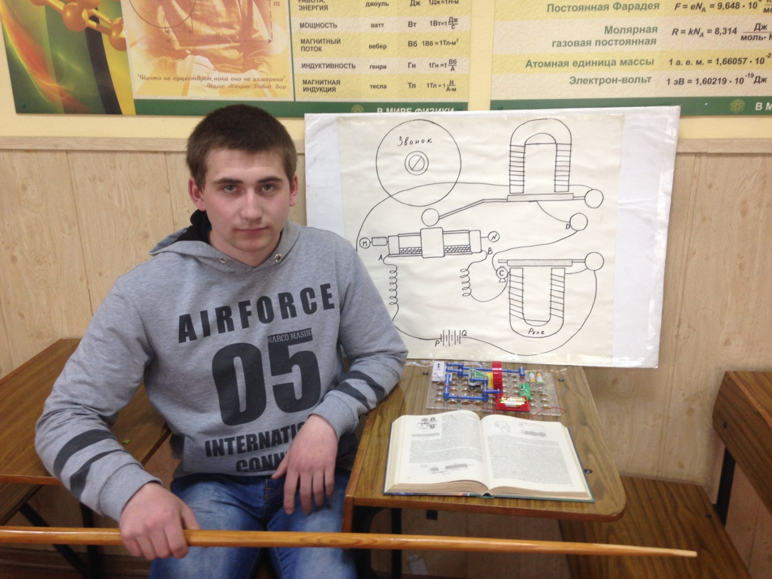
Учимся выступать

Slide 5
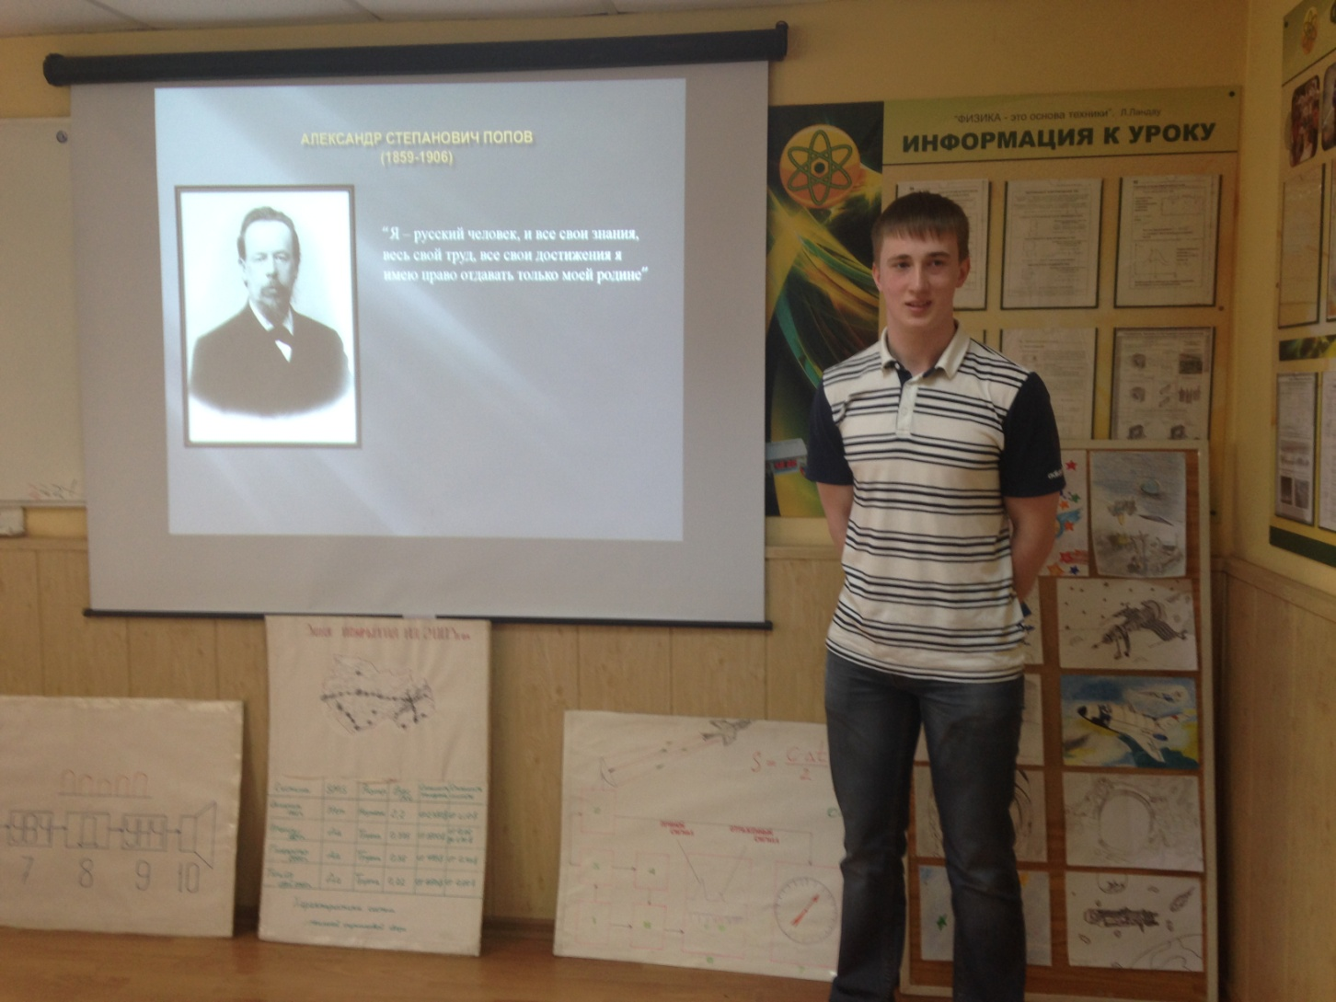
На уроке

Slide 6
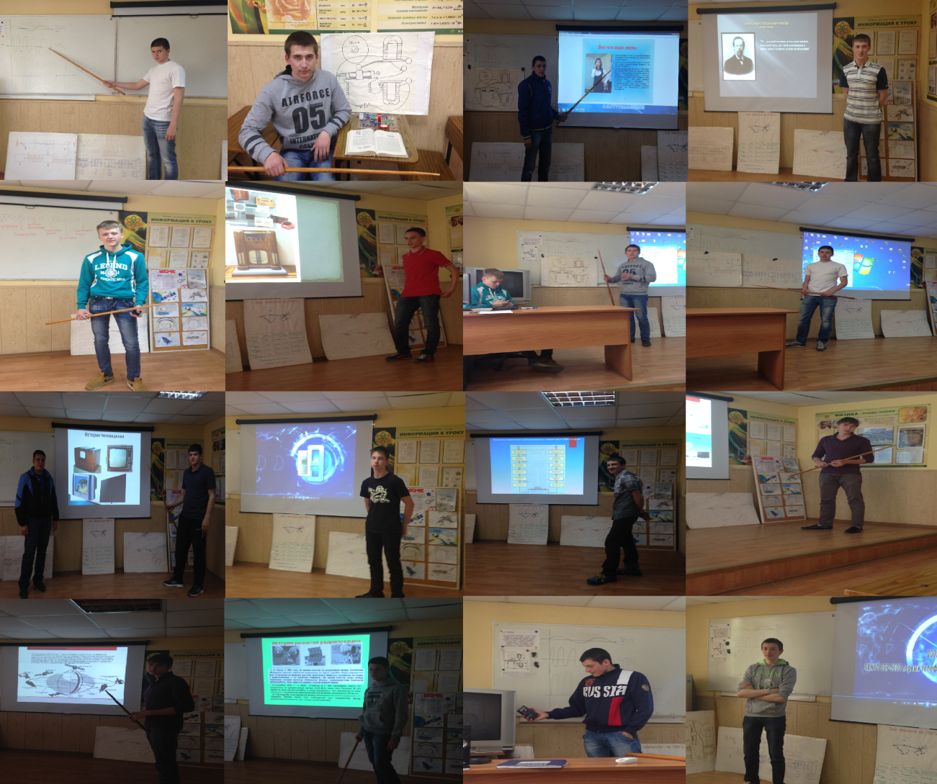
Учебная конференция

Slide 7
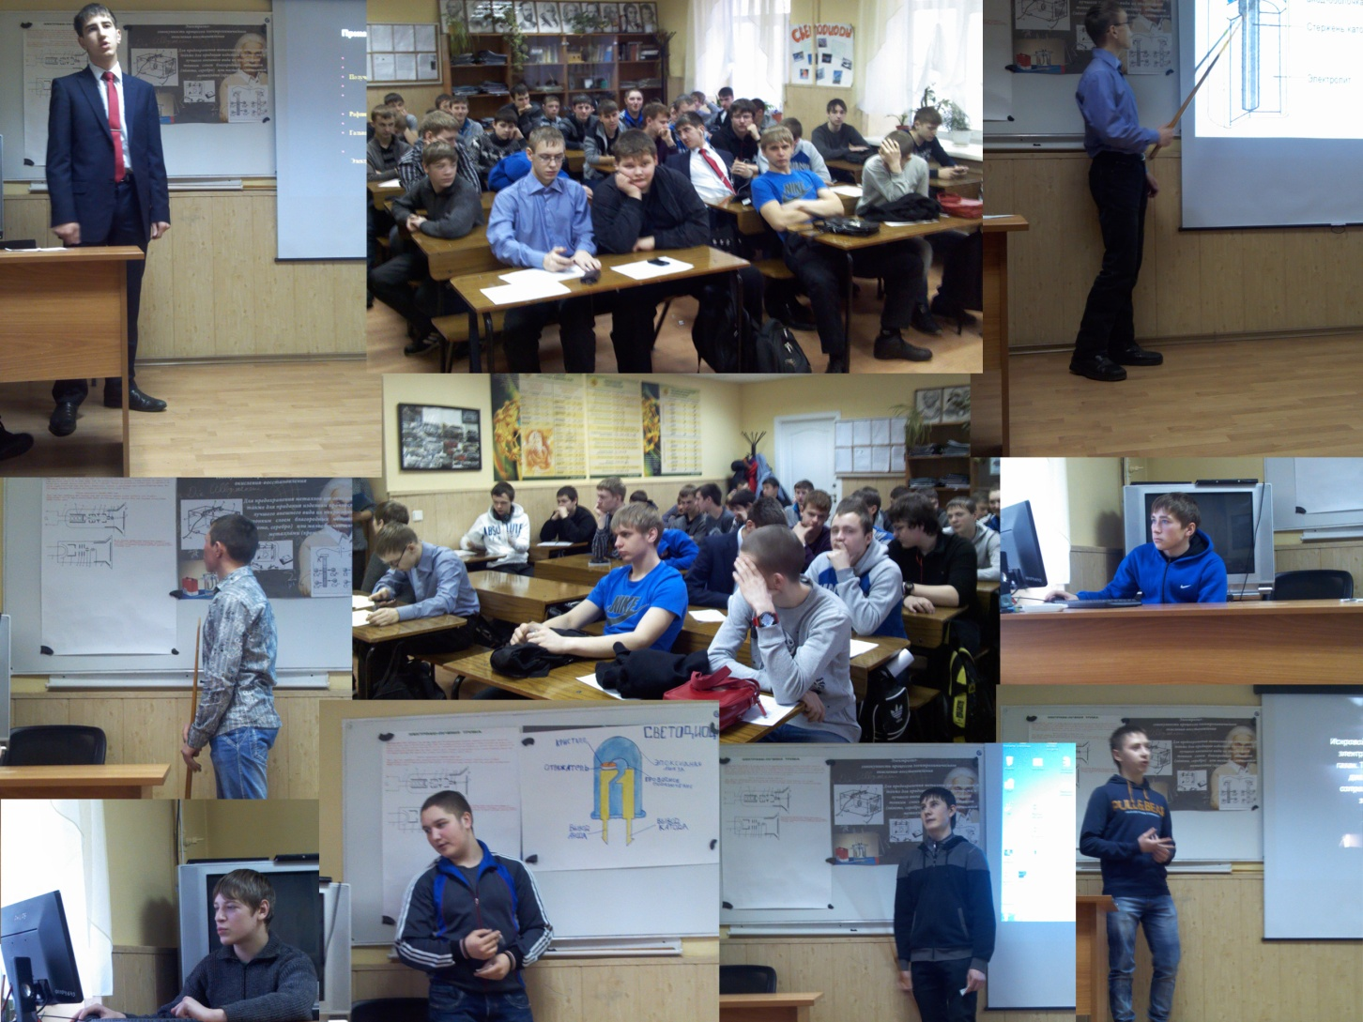
Учебная конференция

Slide 8
Учебная конференция по физике «Электрический ток в разных средах»
Была подготовлена студентами группы 1т-44 , ребята заранее выбрали темы для докладов, форму представления информации (презентация, сообщение, плакат), подготовили выступление перед одногруппниками, а затем выступили перед однокурсниками, которые находились в этот момент в роли экспертов и оценили доклады по следующим критериям: научность изложения информации, соблюдение регламента выступления и качество ответов на дополнительные вопросы.
В ходе конференции были представлены темы «Ток в электролитах», «Ток в газах», «Ток в вакууме», «Ток в полупроводниках».

Slide 9
Подготовка
Студенты осуществляли поиск необходимой информации по выбранной теме, использовали информационные технологии при оформлении докладов-презентаций, работали в группах над общей темой, им пришлось брать ответственность за работу всех участников в своей команде.
Очень много сил докладчики потратили на предварительную подготовку выступления, без шпаргалок, тезисов, только по памяти в свободном стиле изложения материала, с соблюдением регламента выступления.

Slide 10
Многие из представленных тем выходят за рамки учебника - аккумуляторы, полупроводники в технике, светодиоды и др.
Особое внимание уделено полупроводникам в нашей жизни, которые востребованы сегодня практически во всех сферах деятельности человека - от мобильного телефона, телевизора, электронной начинки автомобиля до компьютера и космического оборудования.
В настоящее время происходит миниатюризация устройств, мы уже живём в веке микроэлектроники - микроконтроллеров, микросхем и программируемых интегральных микросхем (ПЛИС), но в основе работы всех этих сложнейших приборов лежат физические законы и принципы.

Slide 11
«Или люди сделают так, чтобы в воздухе стало меньше дыма, или дым сделает так, что на земле станет меньше людей»
Л.Дж.Баттан
В преддверии Дня автомобилиста в нашем техникуме была проведена конференция по физике на тему «Тепловые двигатели».
Большая часть двигателей на Земле — это тепловые двигатели, т. е. устройства, превращающие внутреннюю энергию топлива в механическую энергию.
Без тепловых двигателей современная цивилизация немыслима.

Slide 12
Цель данной конференции:
-познакомить учащихся с различными видами тепловых двигателей,
- раскрыть роль и значение тепловых двигателей в современной цивилизации,
-показать вклад российских ученых и изобретателей в создание тепловых двигателей,
-обобщить и расширить знания студентов по экологическим проблемам,
-воспитывать у учащихся чувство ответственности перед последующими поколениями;
- Какие типы тепловых двигателей существуют?
-Как можно уменьшить отрицательные последствия технического прогресса?
-Какие использовать технологии?
-Есть ли альтернативные виды топлива?

Slide 13
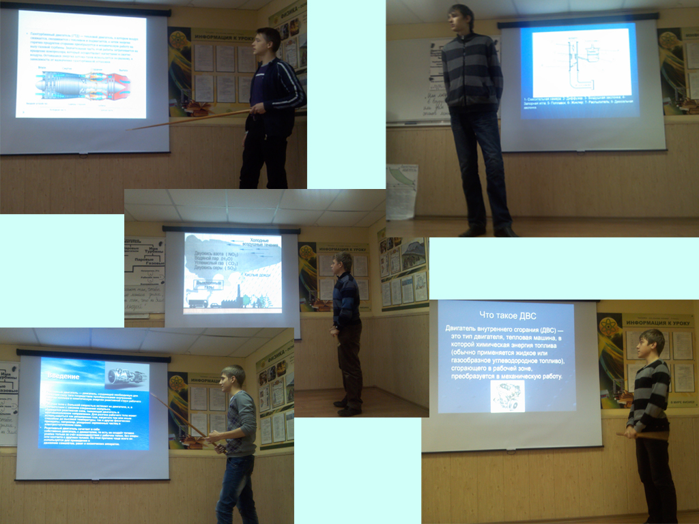
Первые выступления

Slide 14
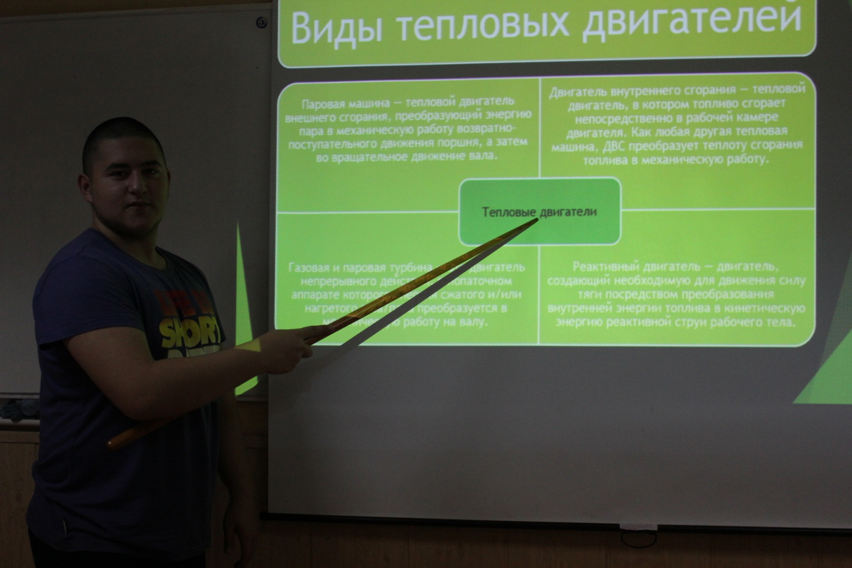
На уроке…

Slide 15
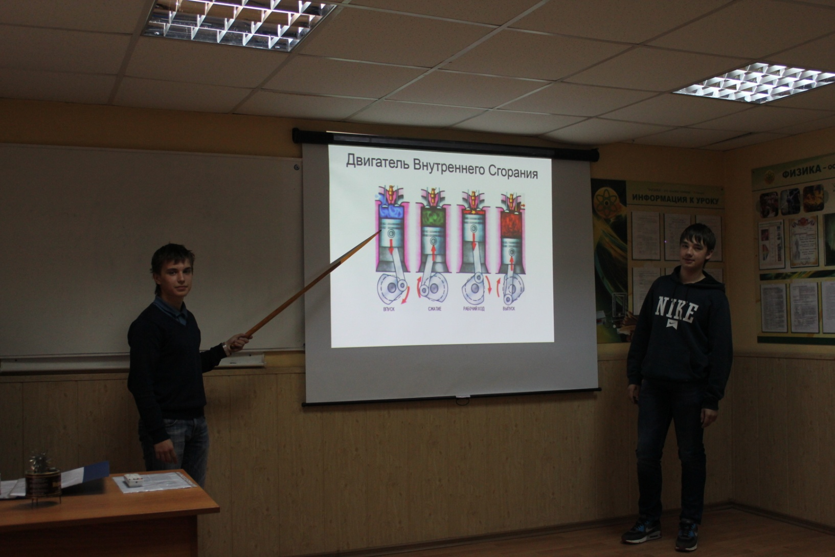
На уроке…

Slide 16
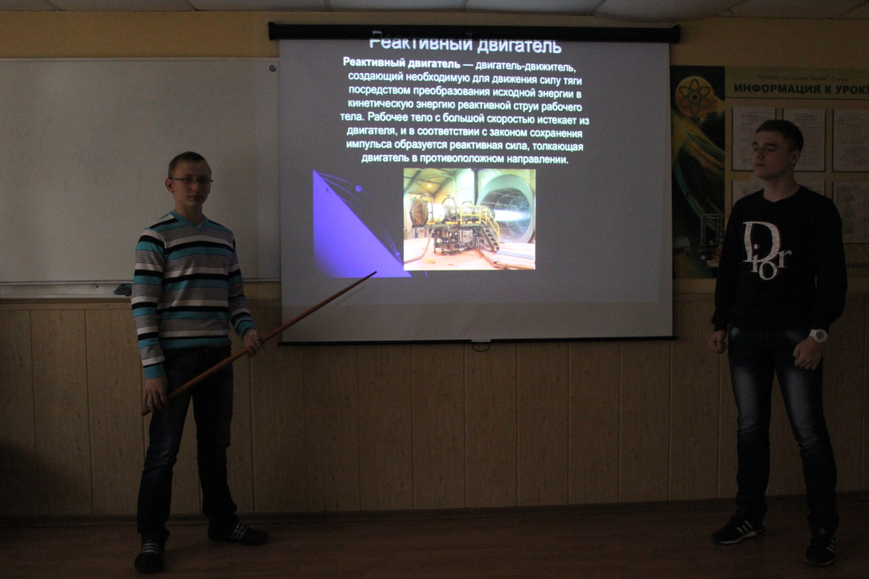

Slide 17
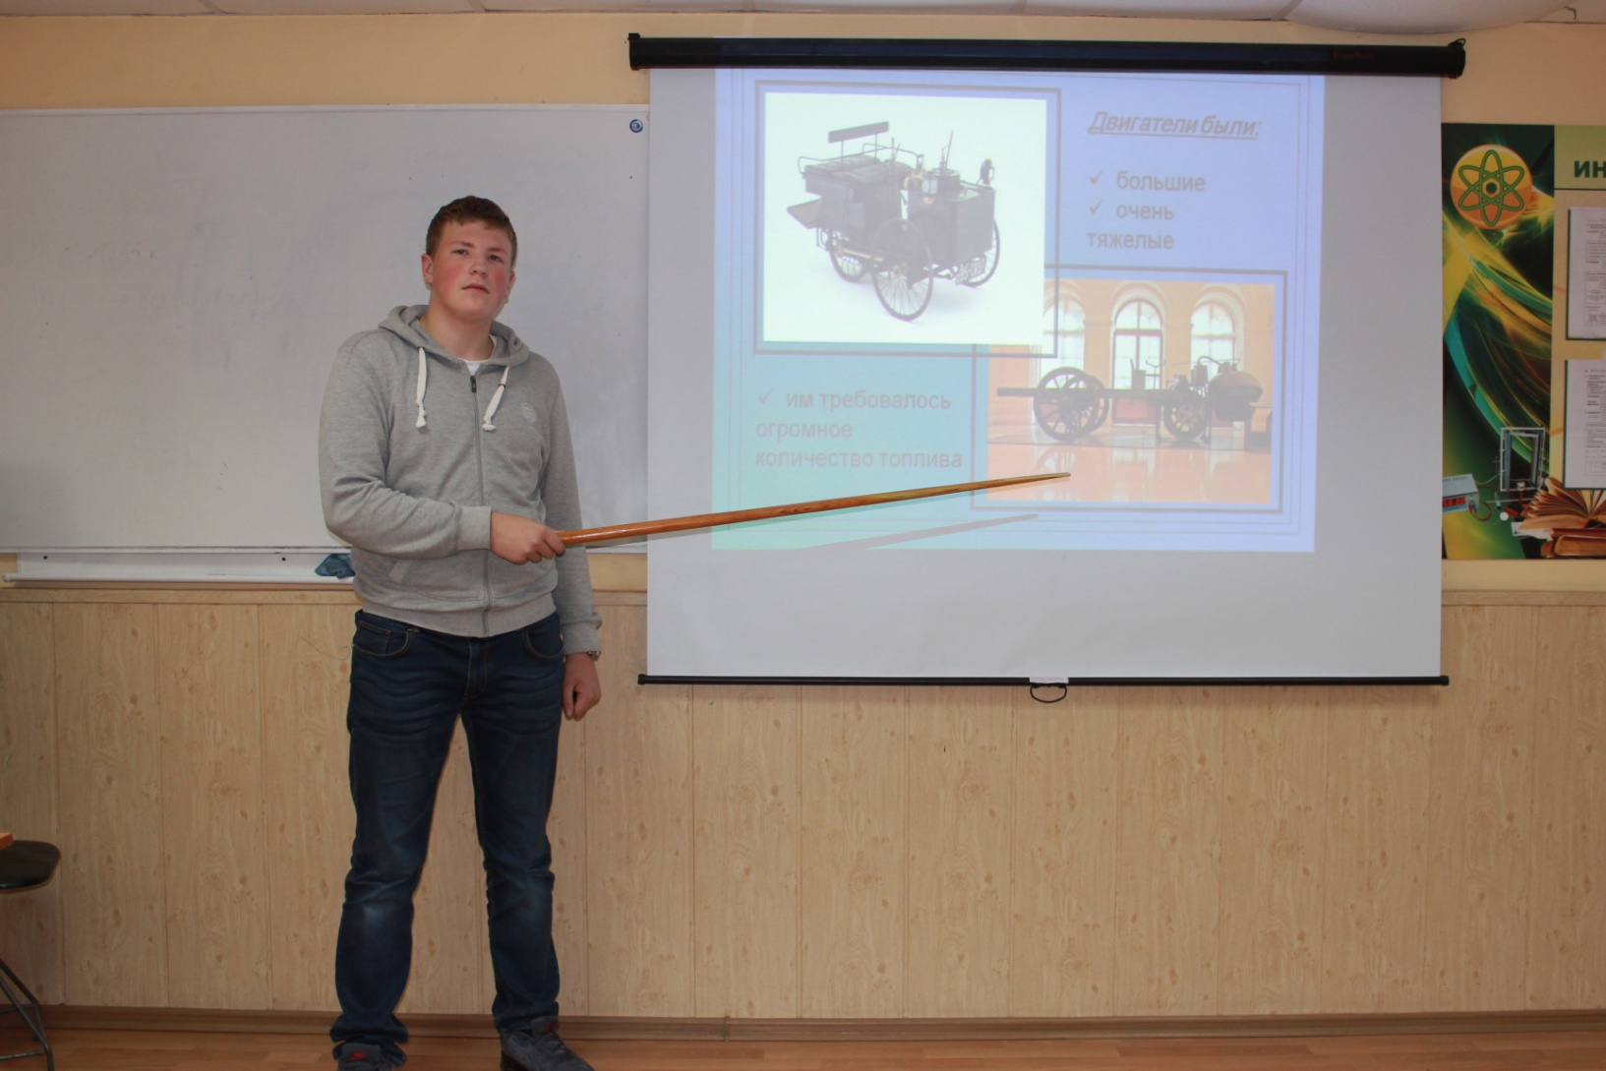

Slide 18
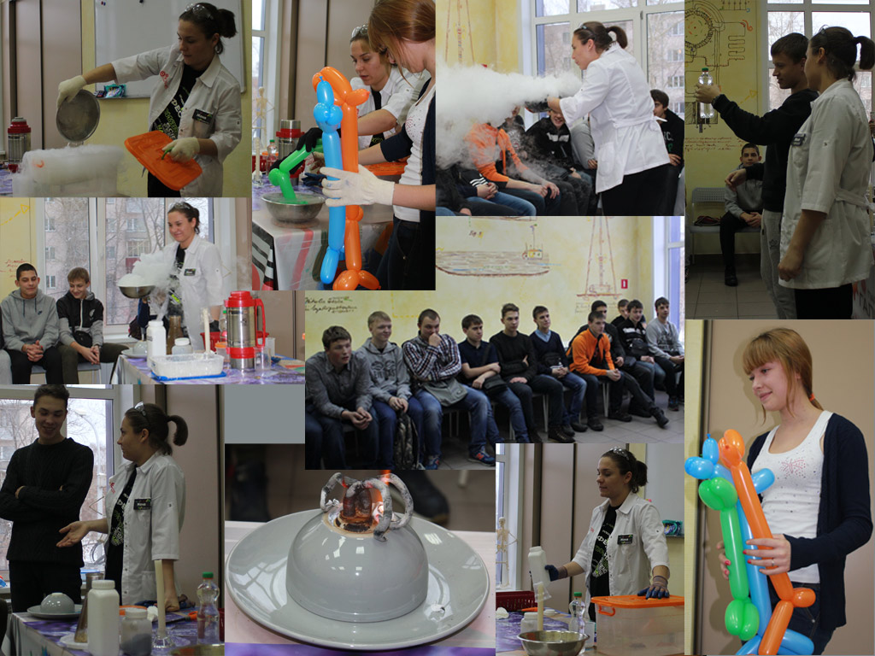
Необычный урок

Slide 19
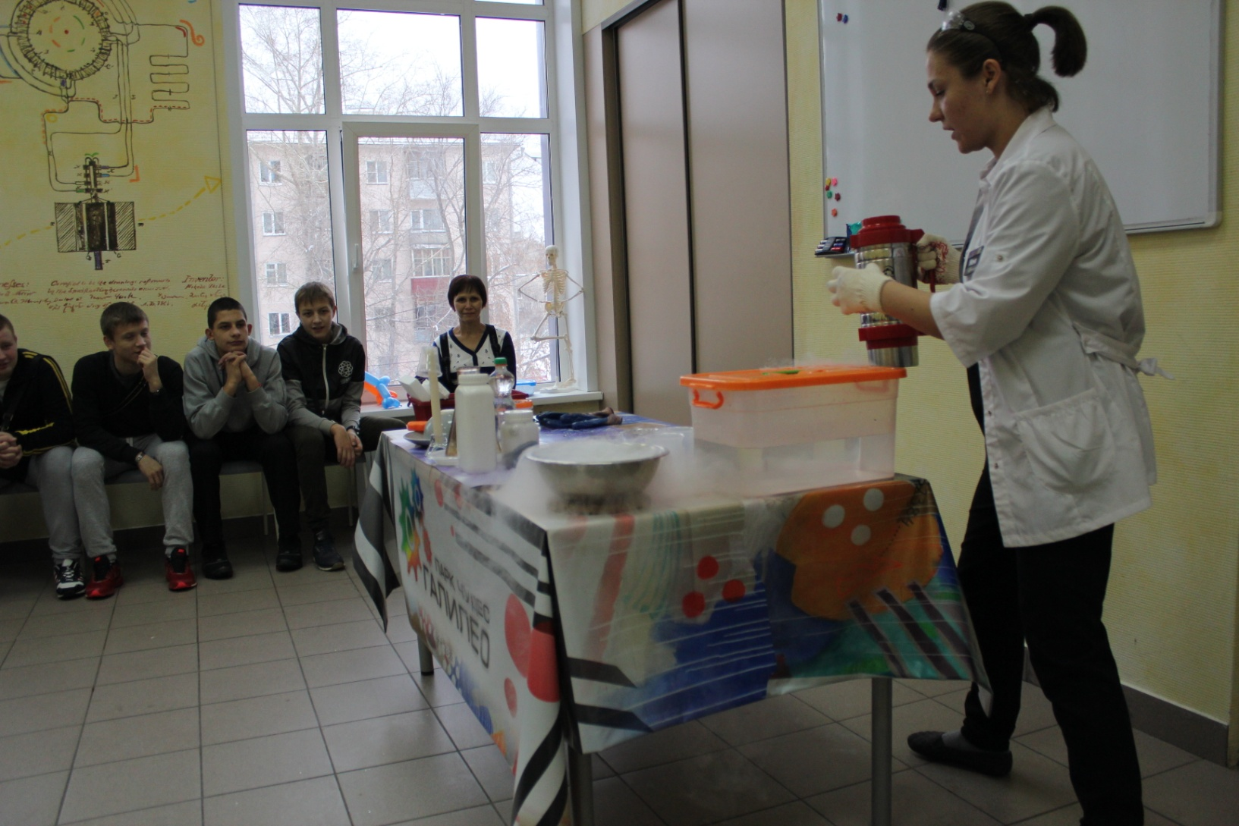
Криожидкость и не только…

Slide 20
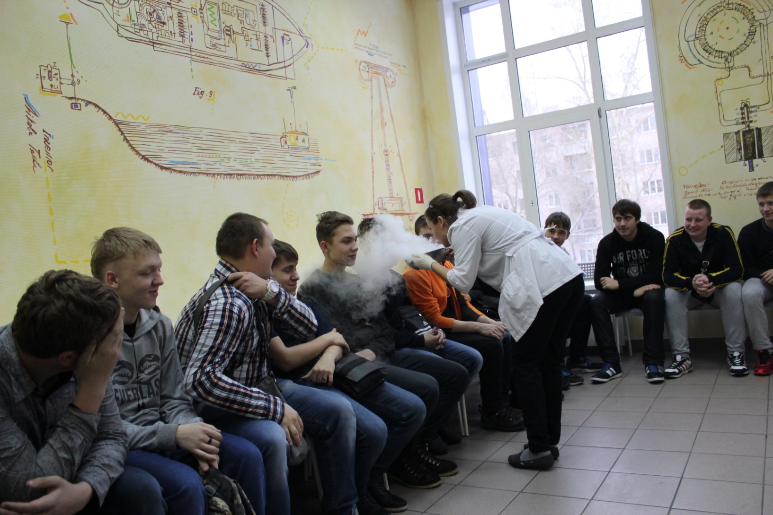

Slide 21
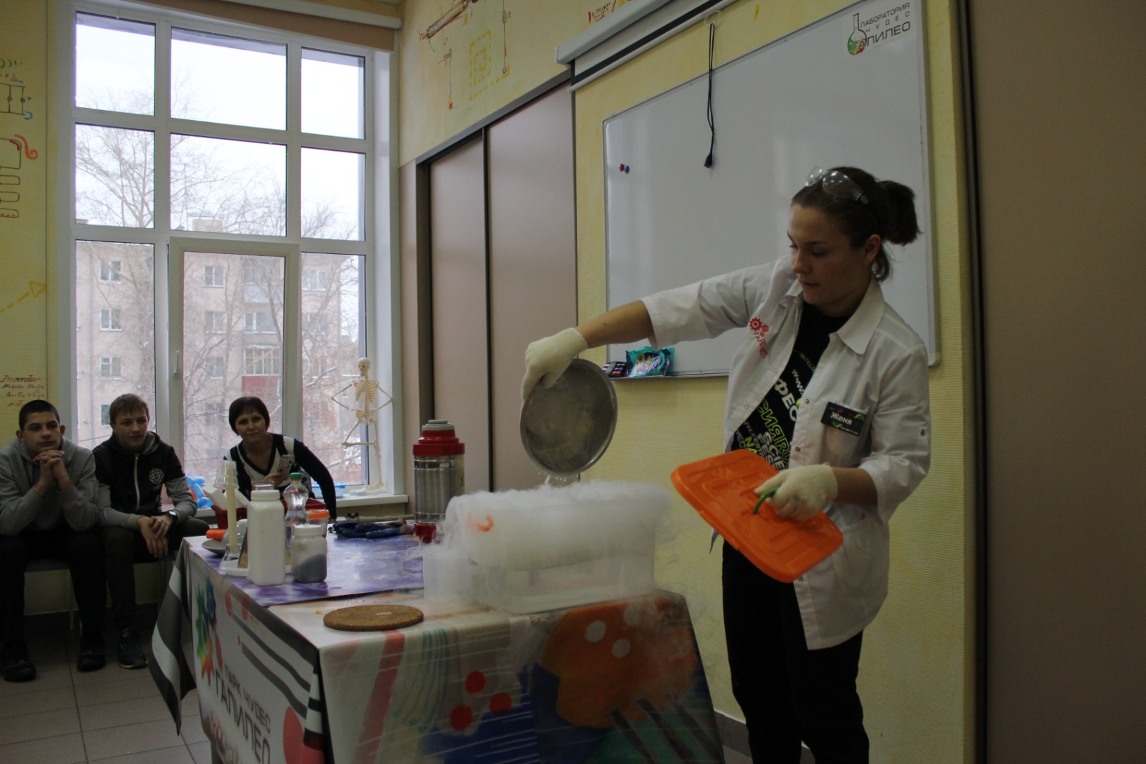
Удивляемся…

Slide 22
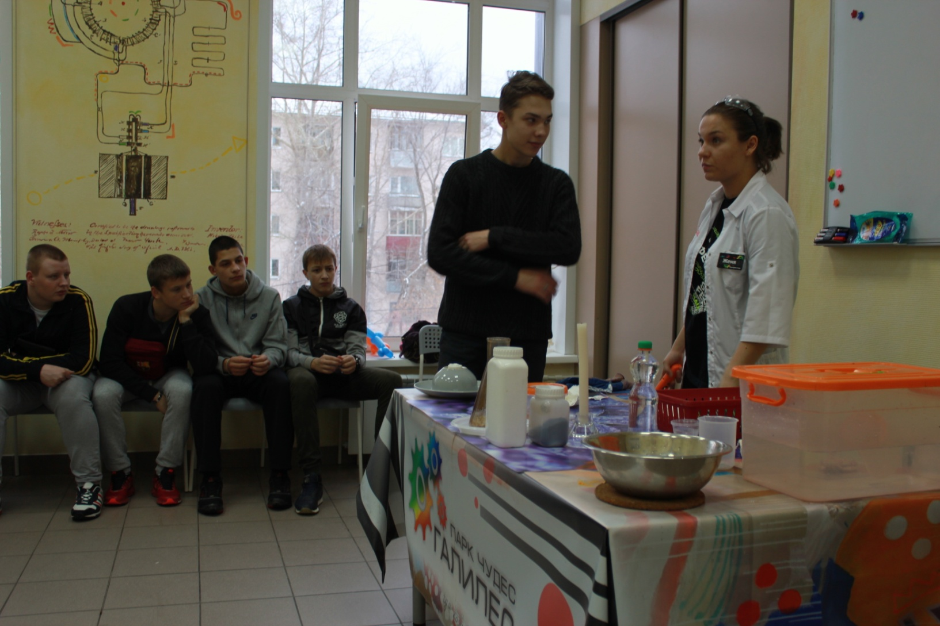
Рассуждаем…

Slide 23
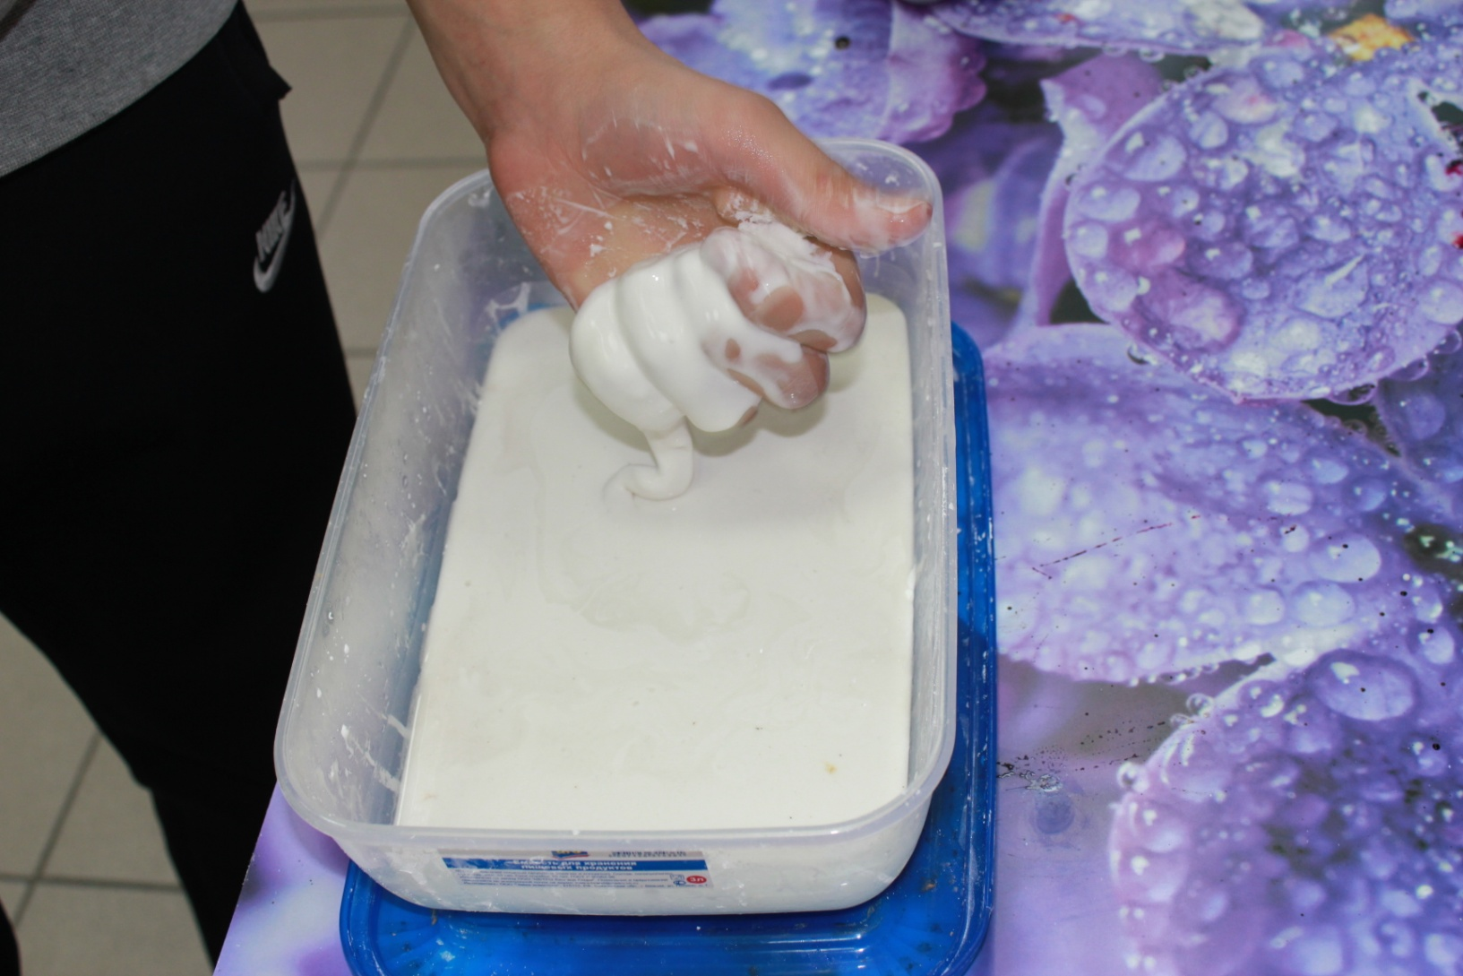
Экспериментируем…

Slide 24
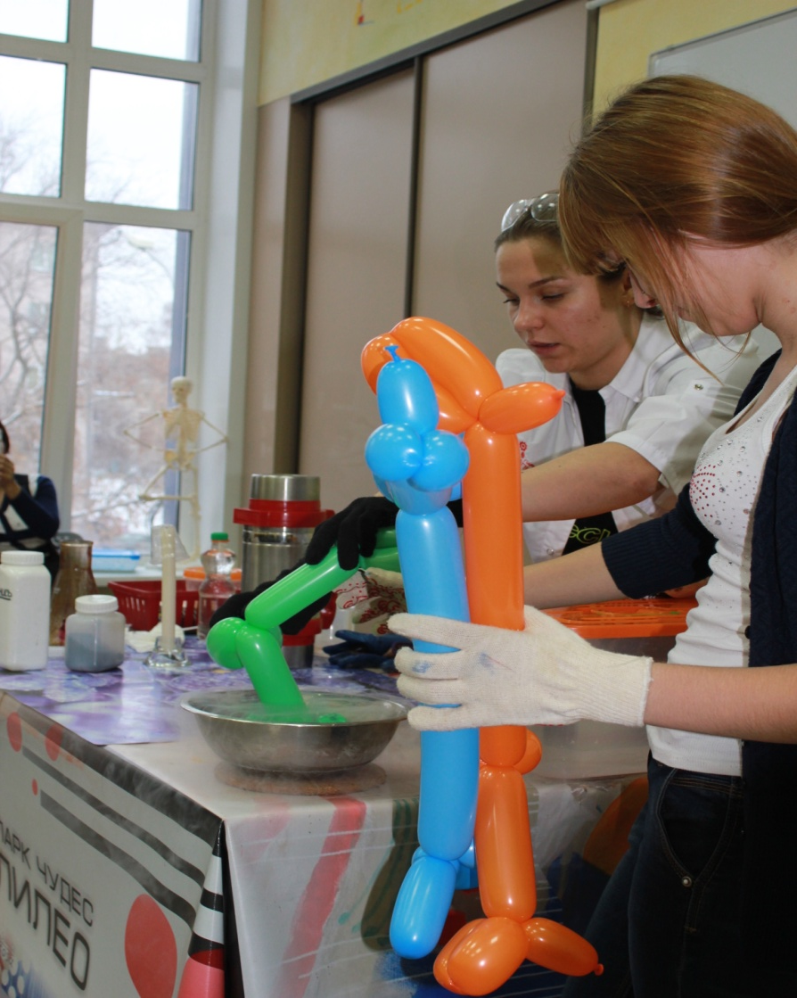
Наблюдаем…

Slide 25
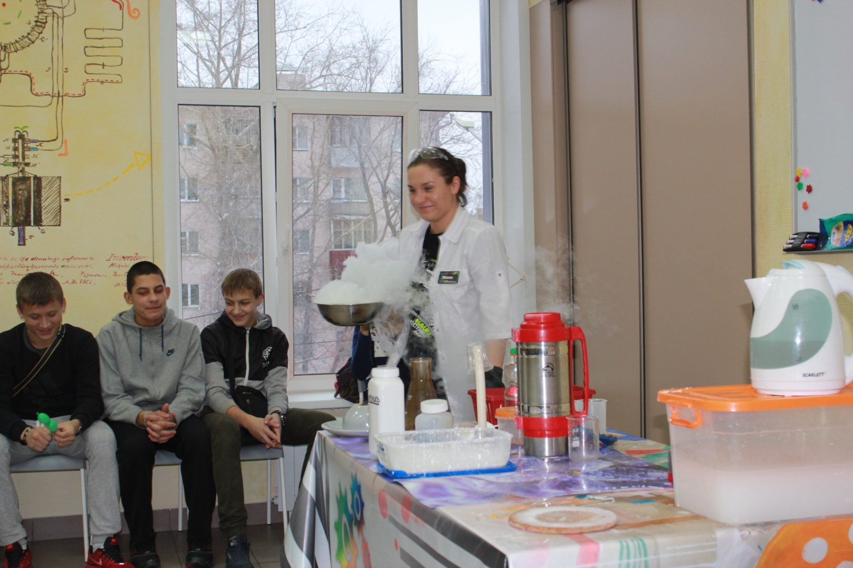
Запоминаем…

Slide 26
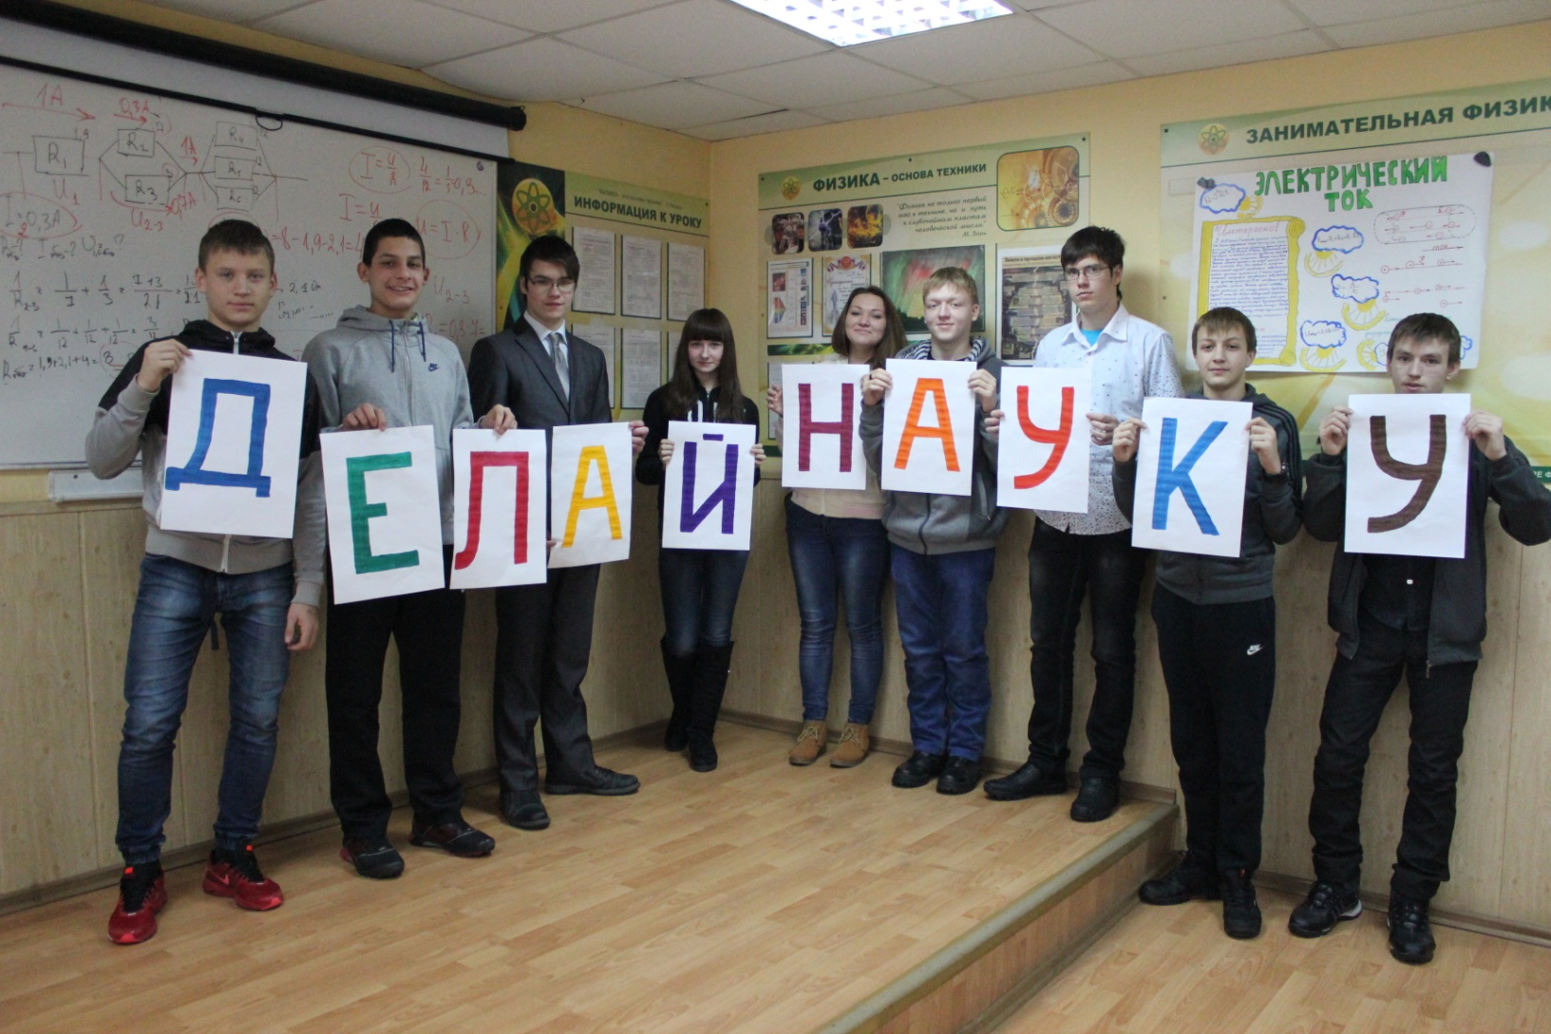
Фестиваль научных открытий

Slide 27
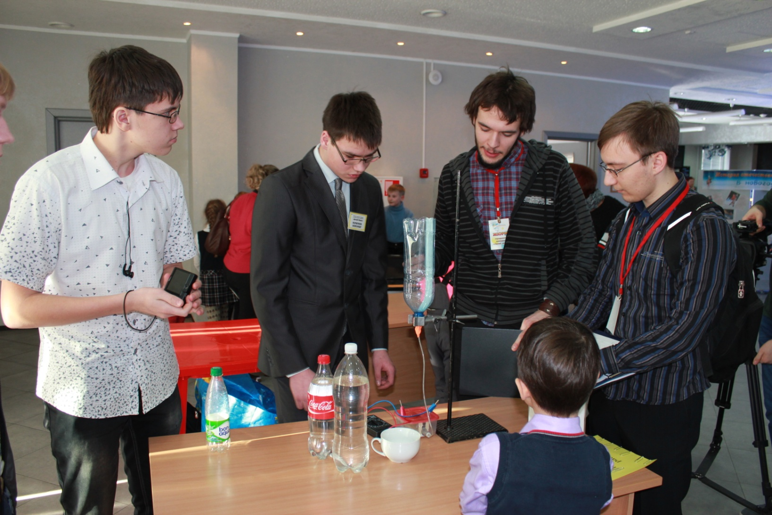
Проведение эксперимента

Slide 28
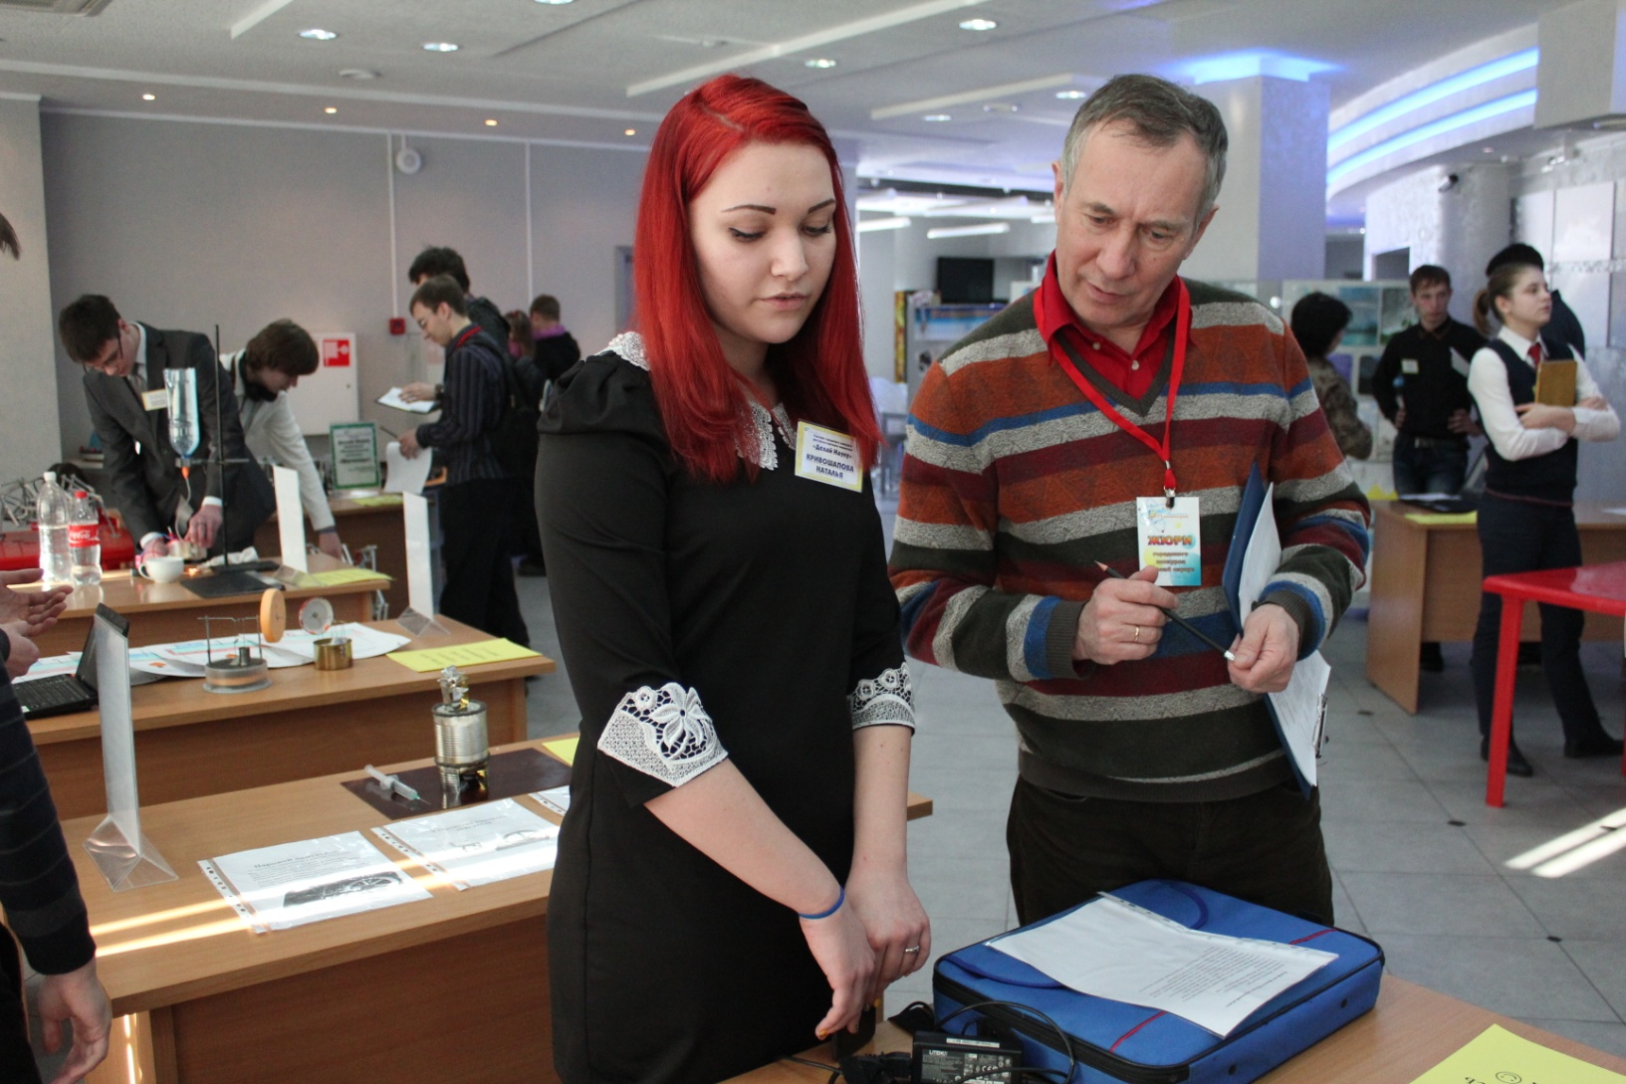
Объясняем…

Slide 29
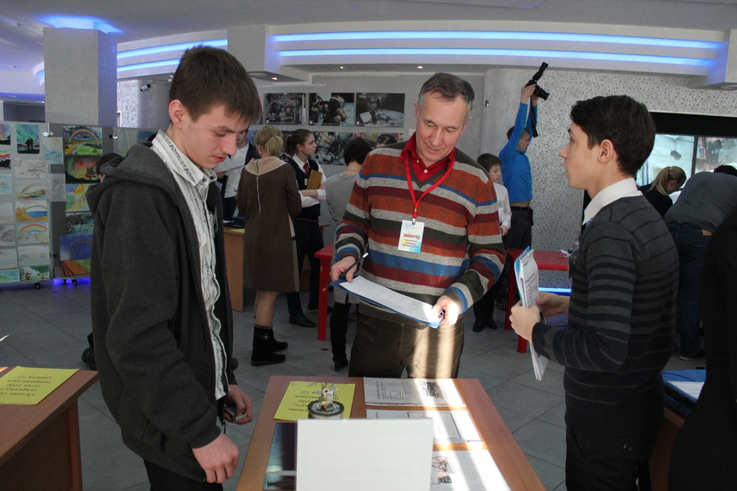
Наблюдаем…

Slide 30
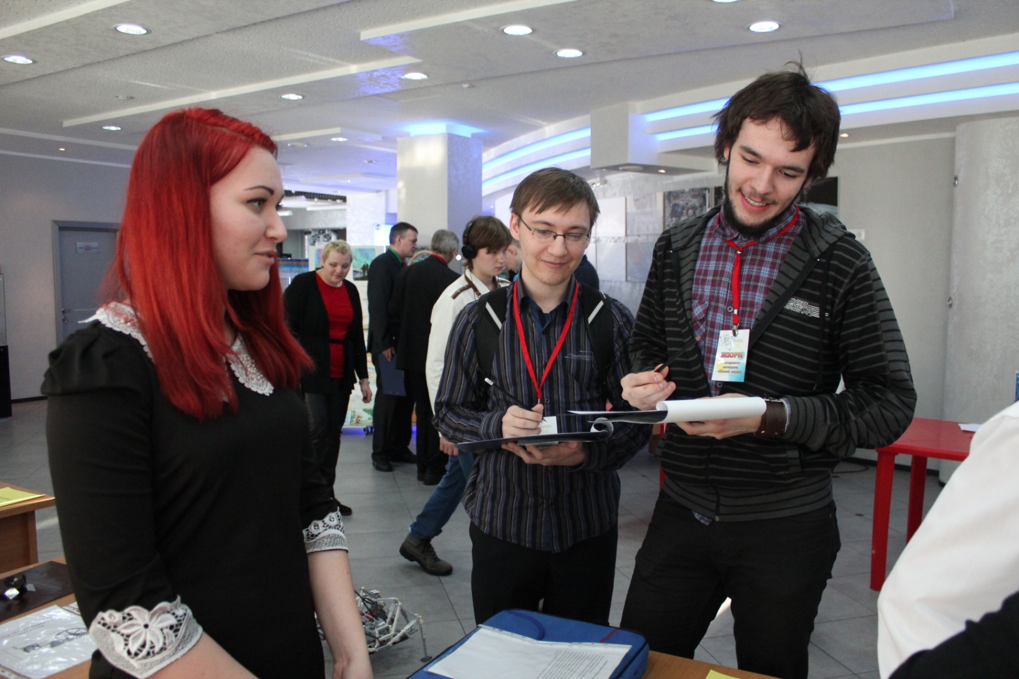
Рассуждаем…

Slide 31
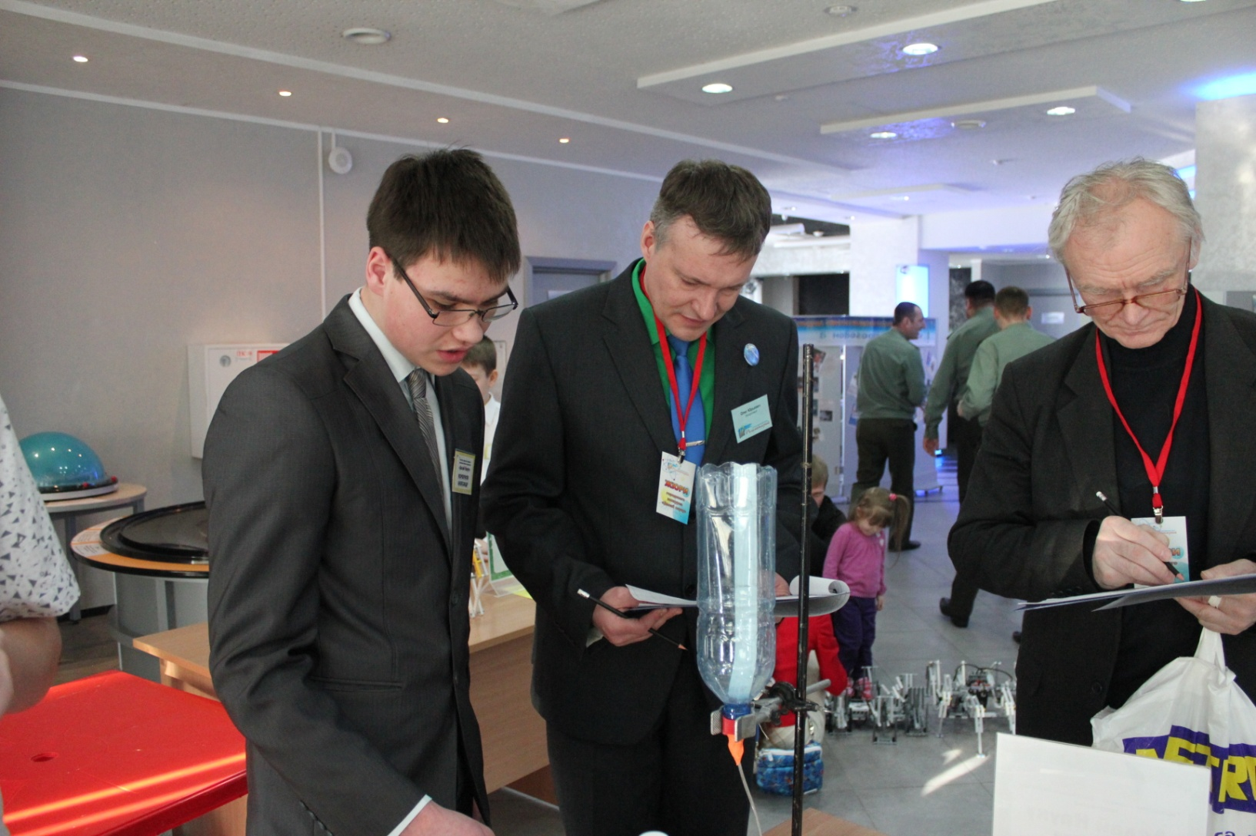
Отвечаем на вопросы…

Slide 32
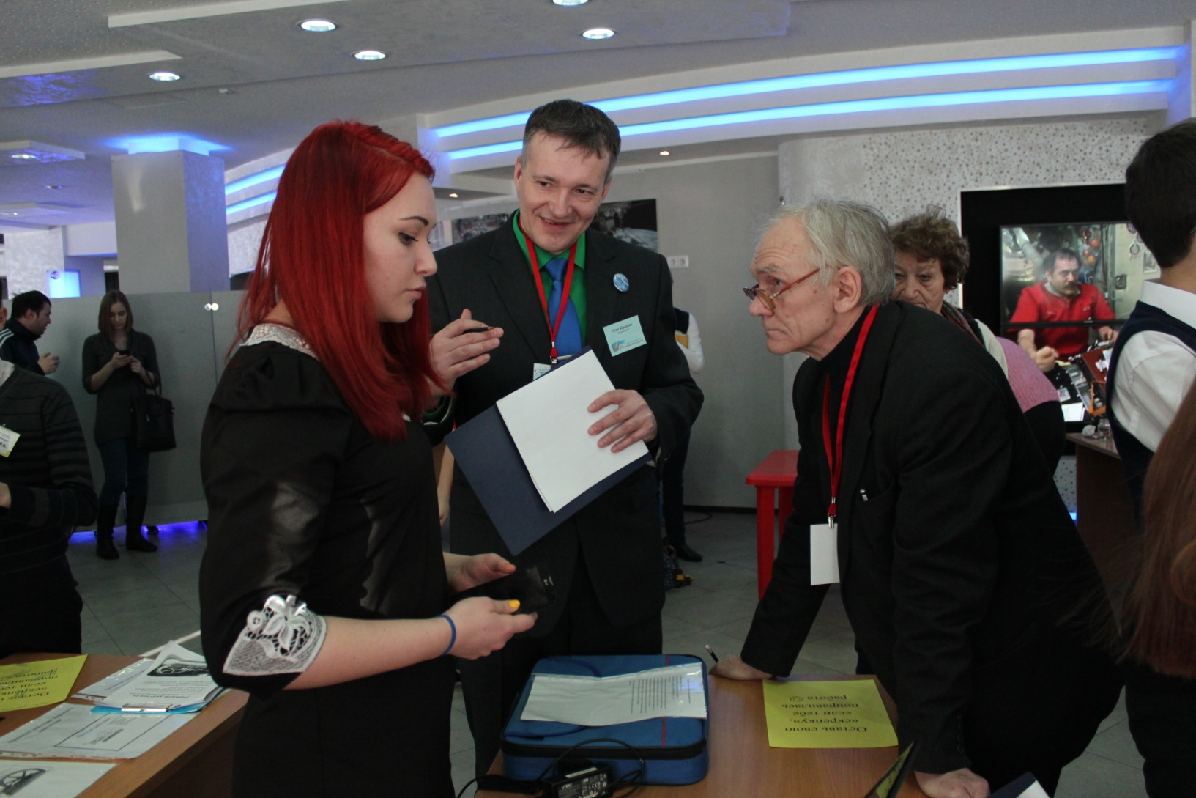
Думаем…

Slide 33
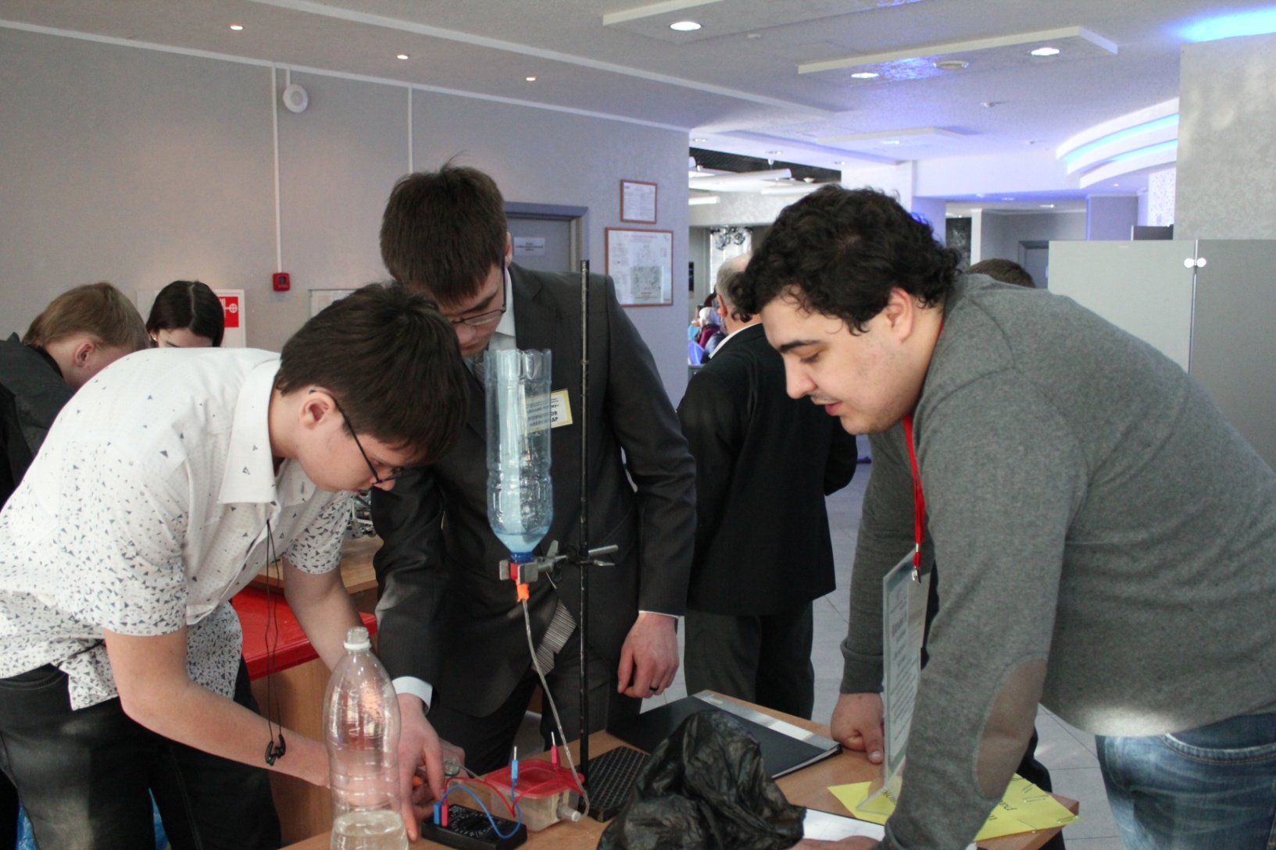
Оцениваем результат…

Slide 34
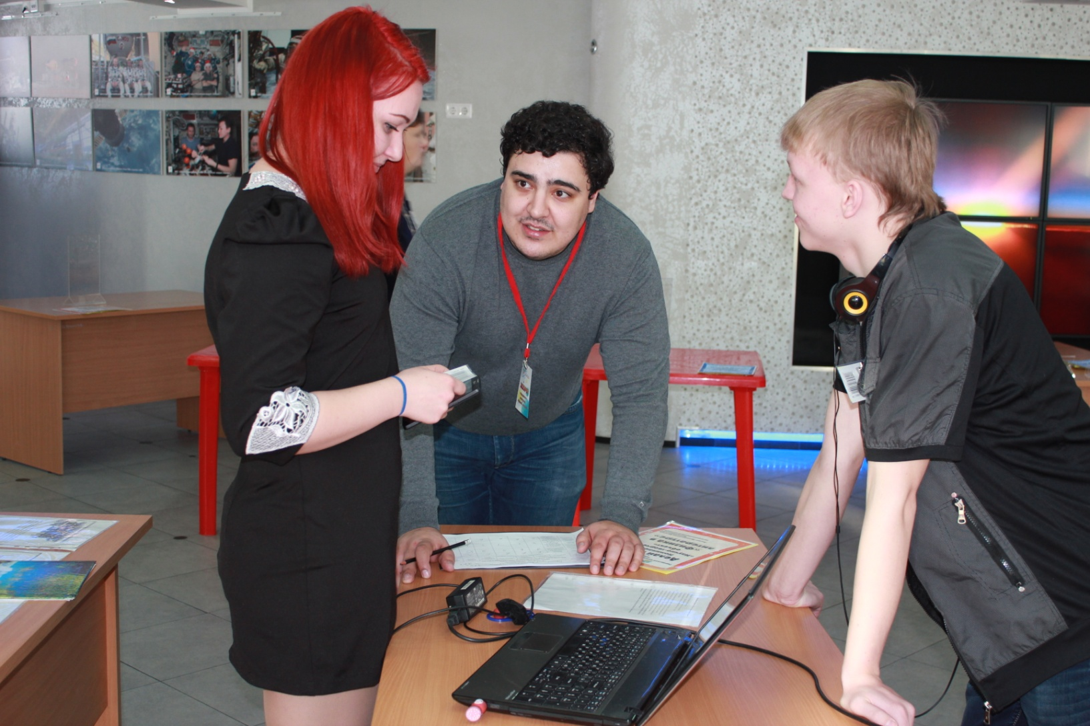
Спорим…

Slide 35
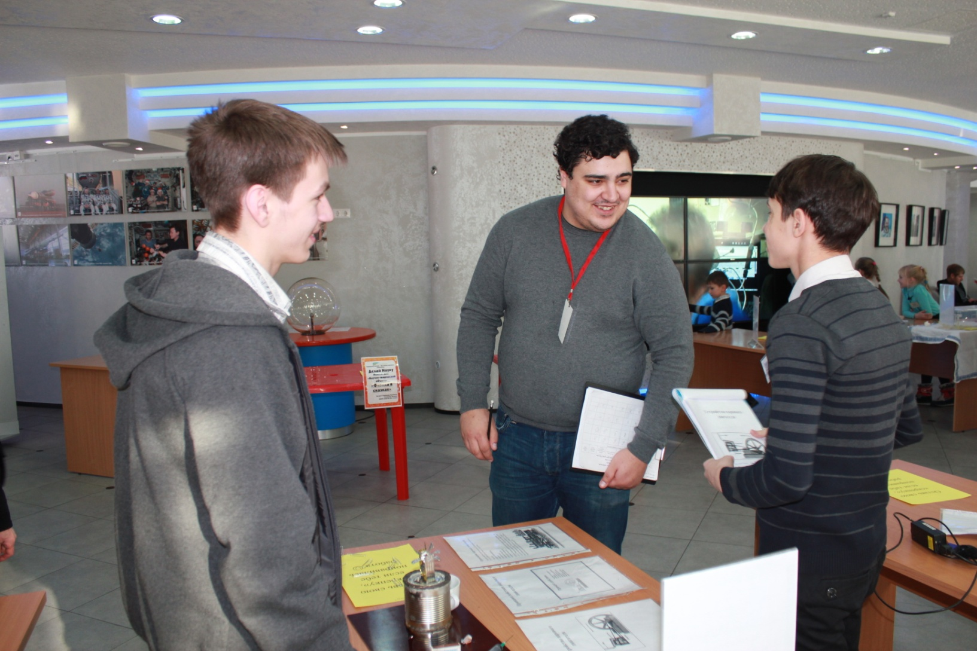
Планы на будущее…

Slide 36
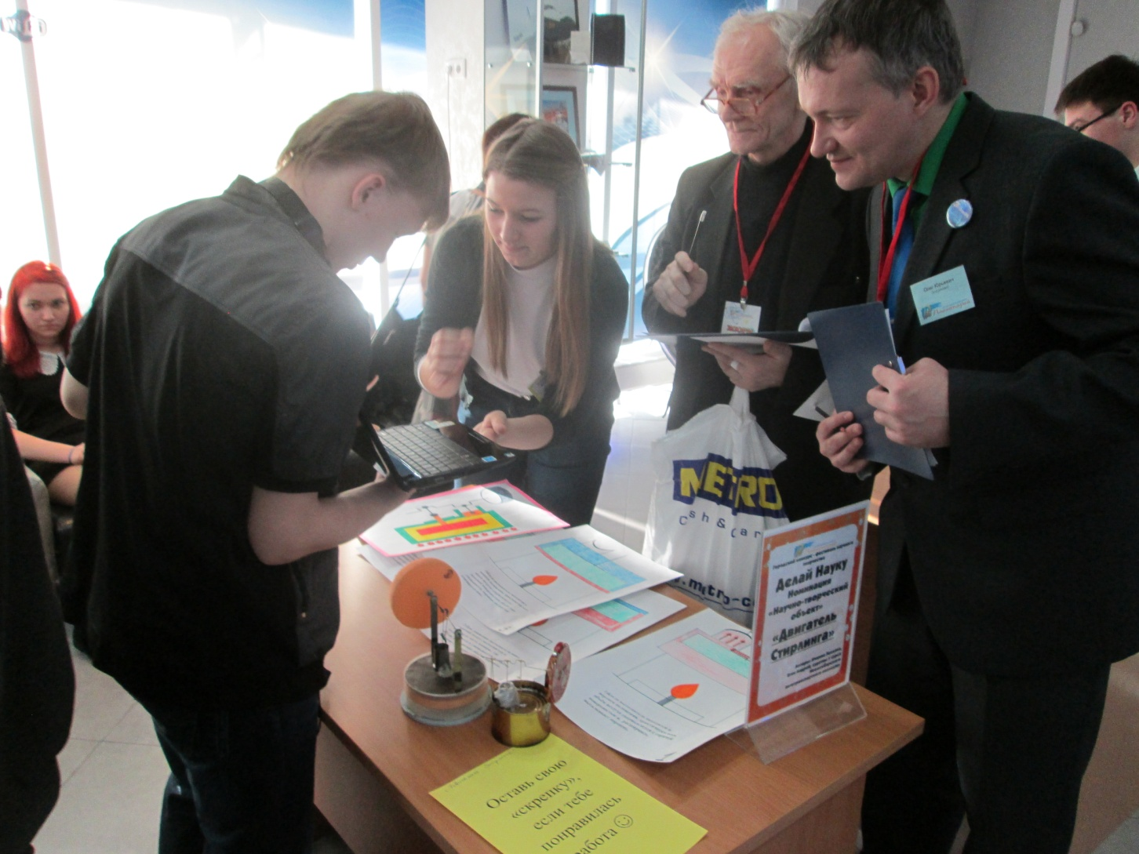
Это интересно!!!

Slide 37
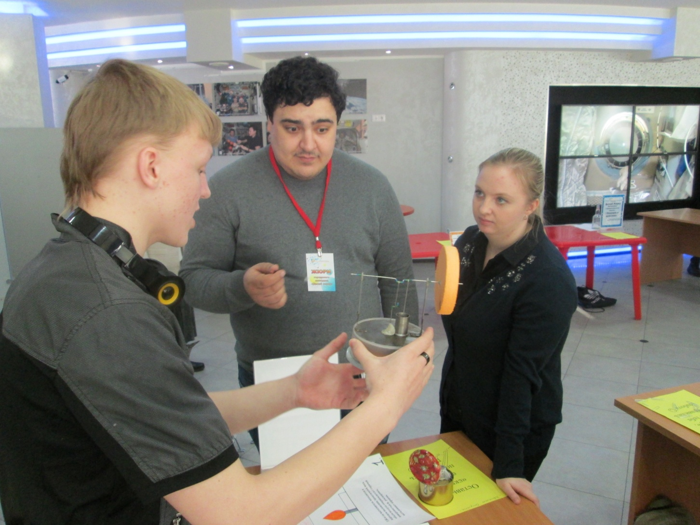
Принцип действия…

Slide 38
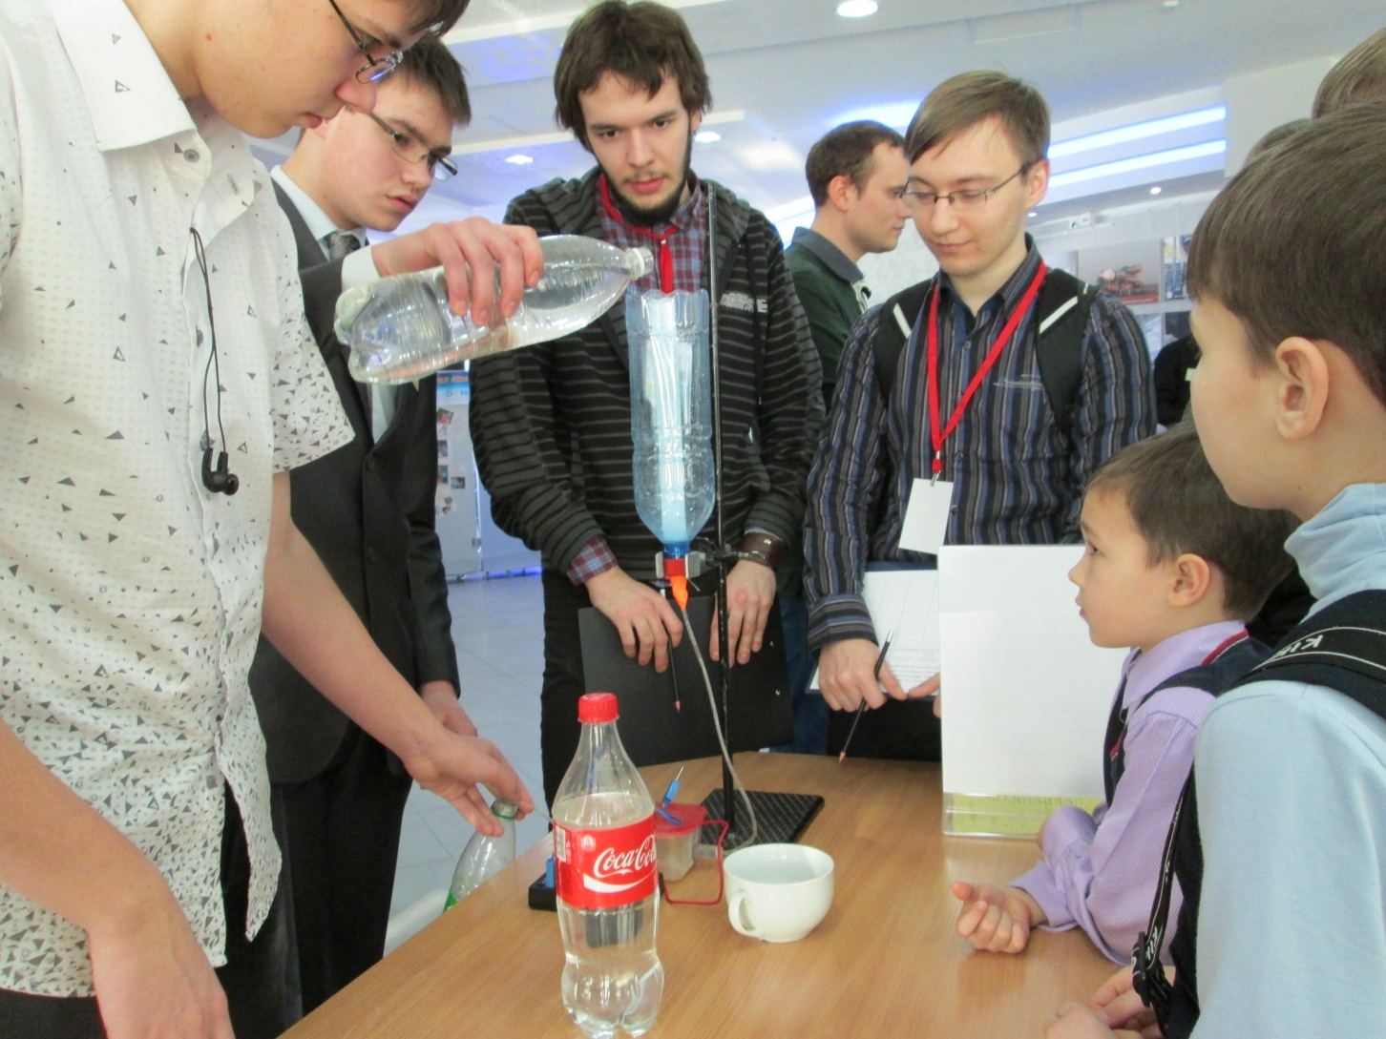
Снимаем показания…

Slide 39
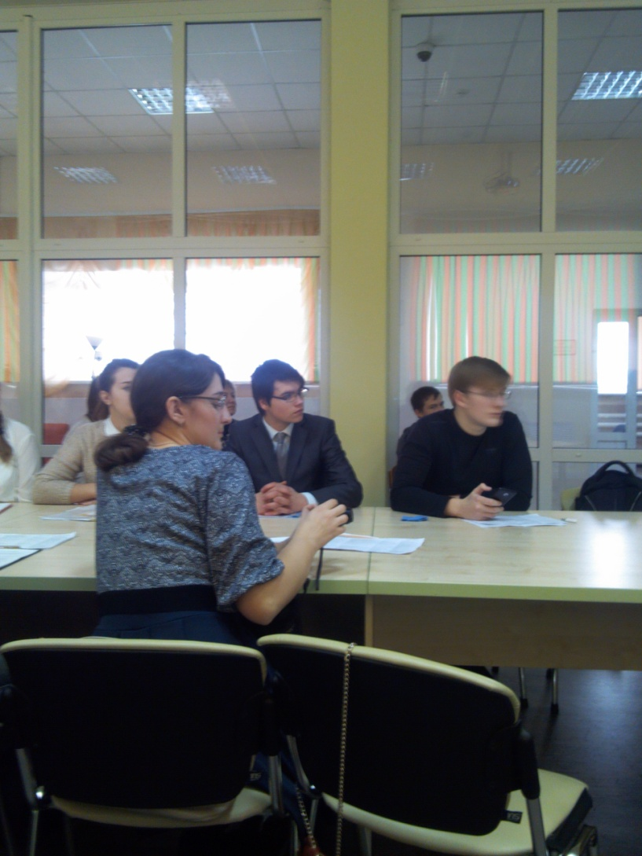
Анализируем…

Slide 40
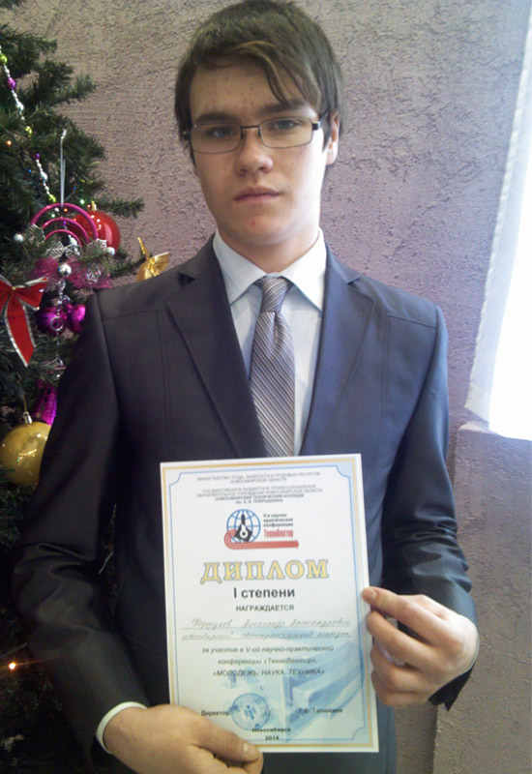
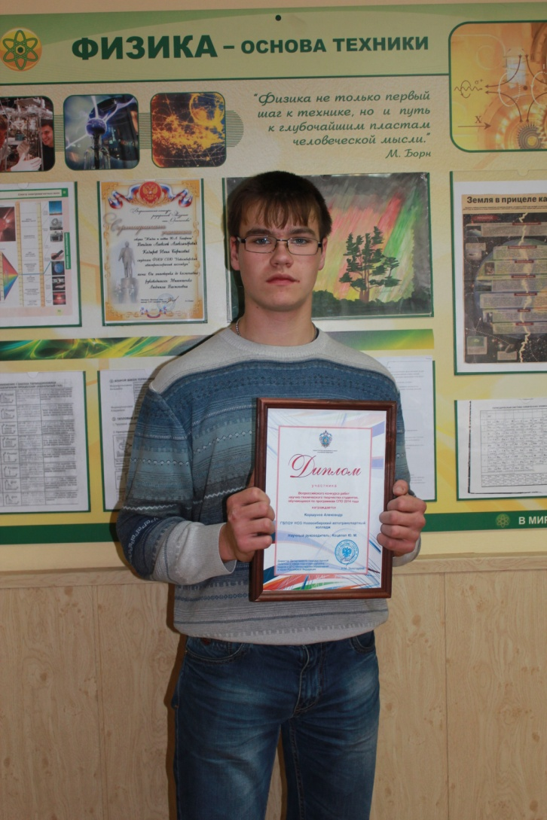
Первые победы!!!

Slide 41
Спасибо за внимание!!!

